Slide 1
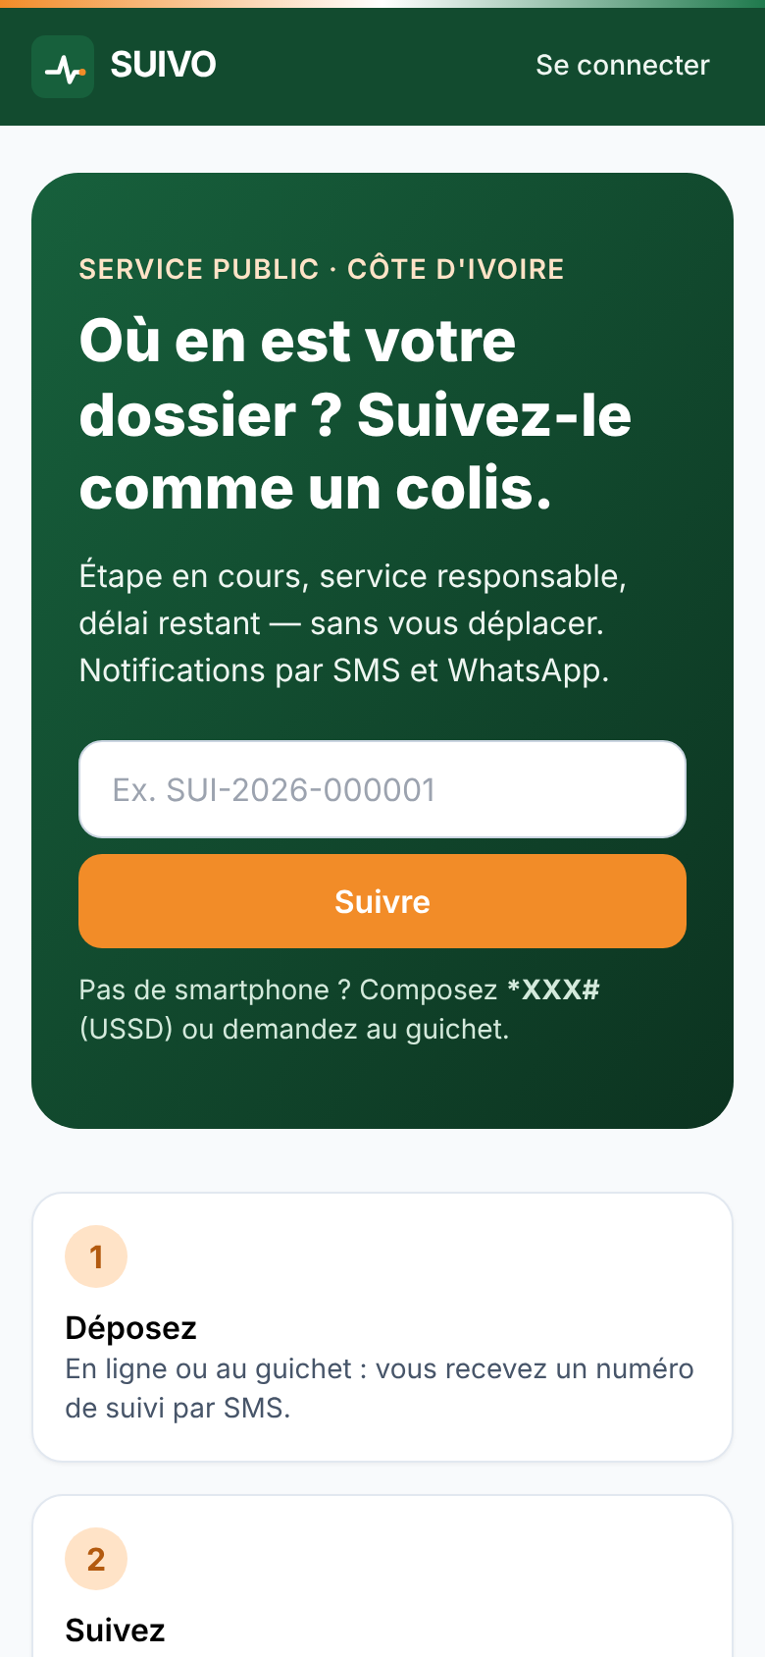
SUIVO
JNSP 2026 · SPRINT DIGITAL
Votre dossier administratif, suivi comme un colis
Problématique : suivi des demandes administratives
Plateforme web et mobile (PWA) · SMS · WhatsApp · USSD
Notes:
Bonjour. Nous sommes SUIVO. Notre promesse tient en une phrase : suivre son dossier administratif comme on suit un colis.

Slide 2
« Revenez la semaine prochaine »
LE PROBLÈME
4–5
≈ 7 000
0
déplacements pour un seul document, dont la plupart pour demander « où en est mon dossier ? »
FCFA perdus par démarche : transport, heures de travail, intermédiaires
visibilité sur l'étape, le service responsable et le délai réel, pour l'usager comme pour l'État
Le dossier papier circule entre plusieurs services sans identifiant commun. Personne, pas même l'administration, ne sait où il est, qui le traite ni quand il sera prêt. Résultat : guichets saturés, démarcheurs, perte de confiance.
Chiffres à confirmer par 30 entretiens et 200 questionnaires (livrable 01)
Notes:
Levez la main si vous êtes déjà retourné à un guichet seulement pour demander où en était votre dossier. (pause) Nous aussi. En Côte d'Ivoire, obtenir un certificat de nationalité peut demander quatre ou cinq déplacements, et la plupart ne servent qu'à s'entendre dire « ce n'est pas encore prêt ». Cela coûte environ 7 000 francs CFA à l'usager à chaque démarche. Et l'administration elle-même ne sait pas où le dossier est bloqué.

Slide 3
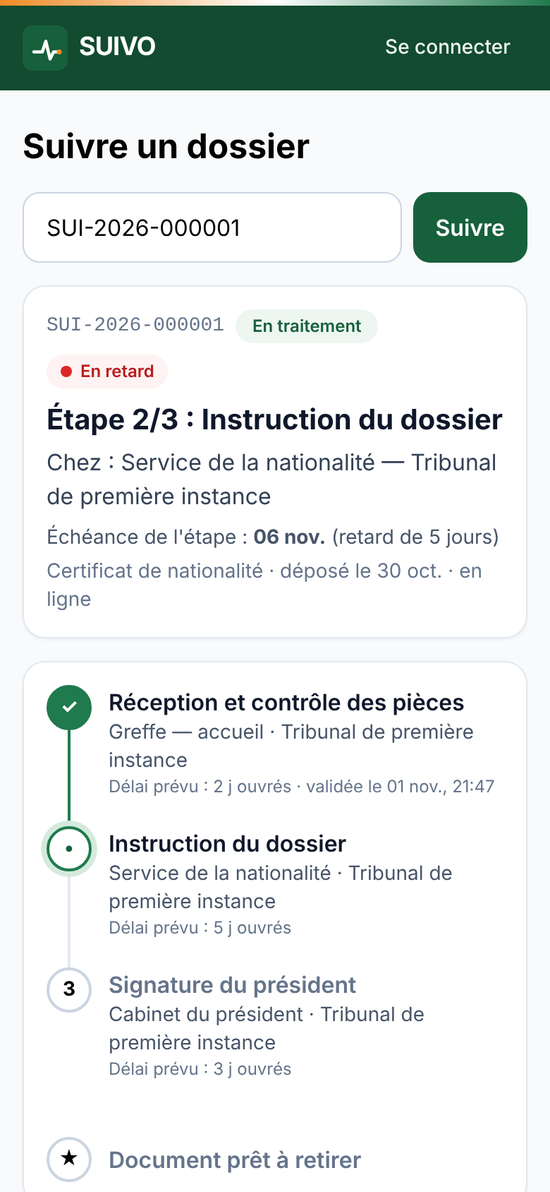
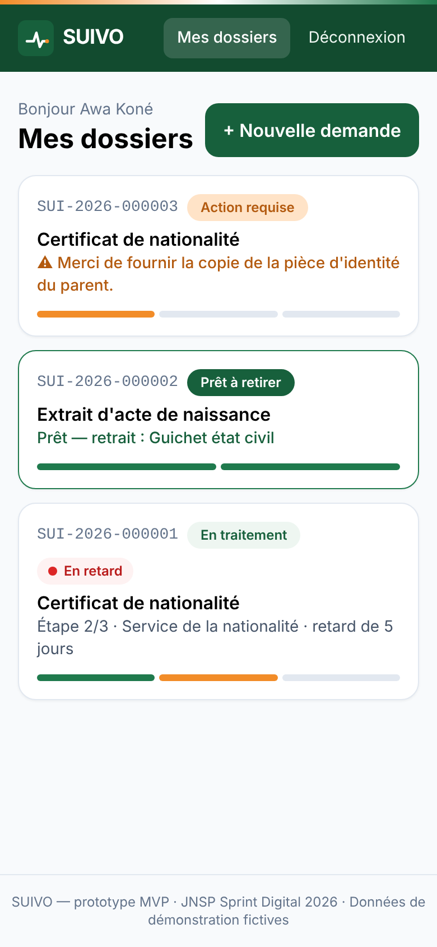
Un numéro de suivi, une timeline, des notifications
LA SOLUTION
Numéro de suivi unique + QR sur le reçu, que le dépôt soit fait en ligne ou au guichet
Timeline : étape en cours, service responsable, délai restant
Notifications SMS / WhatsApp à chaque changement d'étape
Agir à distance : envoyer une pièce manquante, relancer un dossier en retard
Pour l'État : file de travail agent en 1 clic et tableau de bord des délais
Notes:
SUIVO donne à chaque demande un numéro de suivi, comme pour un colis. Que le dossier soit déposé en ligne ou au guichet, l'usager voit l'étape en cours, le service qui le traite et le délai restant. Il est prévenu par SMS ou WhatsApp à chaque étape. S'il manque une pièce, il la transmet sans se déplacer.

Slide 4
De 4–5 déplacements à 1 seul
LE PARCOURS
1
2
3
4
Dépôt
Routage
Suivi
Retrait
En ligne ou au guichet : numéro SUI-2026-… reçu par SMS
Le dossier passe de service en service, chaque étape avec son délai (SLA)
Notification à chaque étape ; pièce manquante envoyée à distance ; relance si retard
« Votre document est prêt » : un seul déplacement
Personne n'est laissé de côté : dépôt assisté au guichet avec reçu QR, SMS sur téléphone basique, USSD et messages vocaux en dioula et baoulé (feuille de route).
Notes:
Le parcours est simple : je dépose, le dossier est routé de service en service avec un délai pour chaque étape, je suis notifié, et je ne viens plus qu'une fois, pour retirer mon document. Pour ceux qui n'ont pas de smartphone : le guichet enregistre le dépôt et remet un reçu avec QR code, et les notifications partent par SMS.

Slide 5
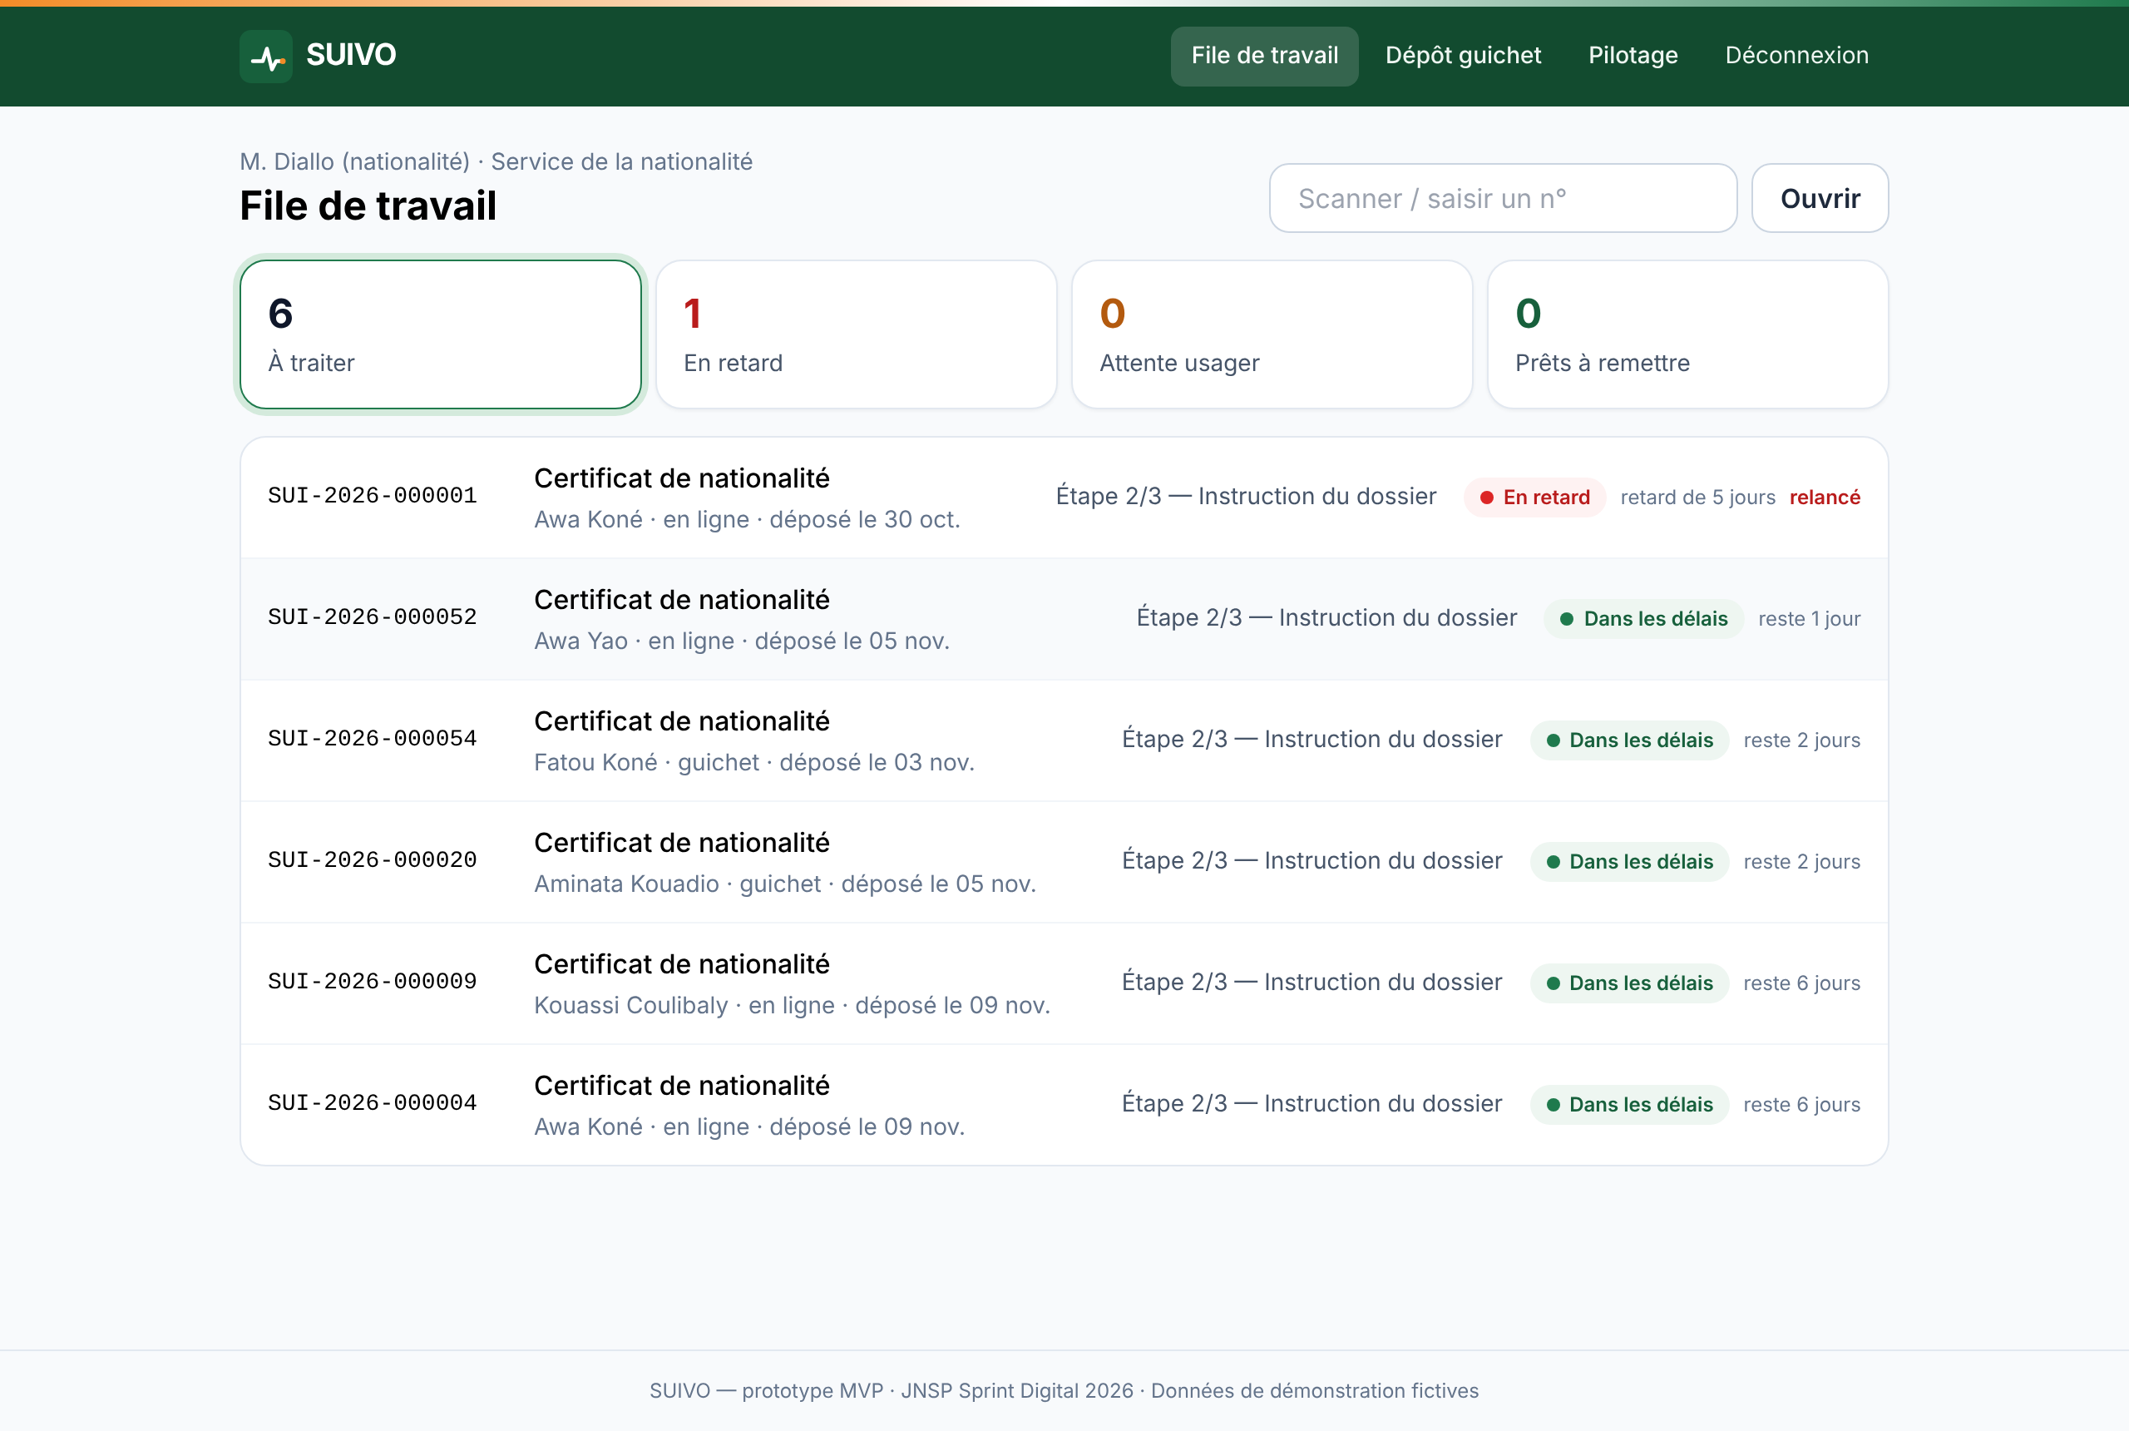
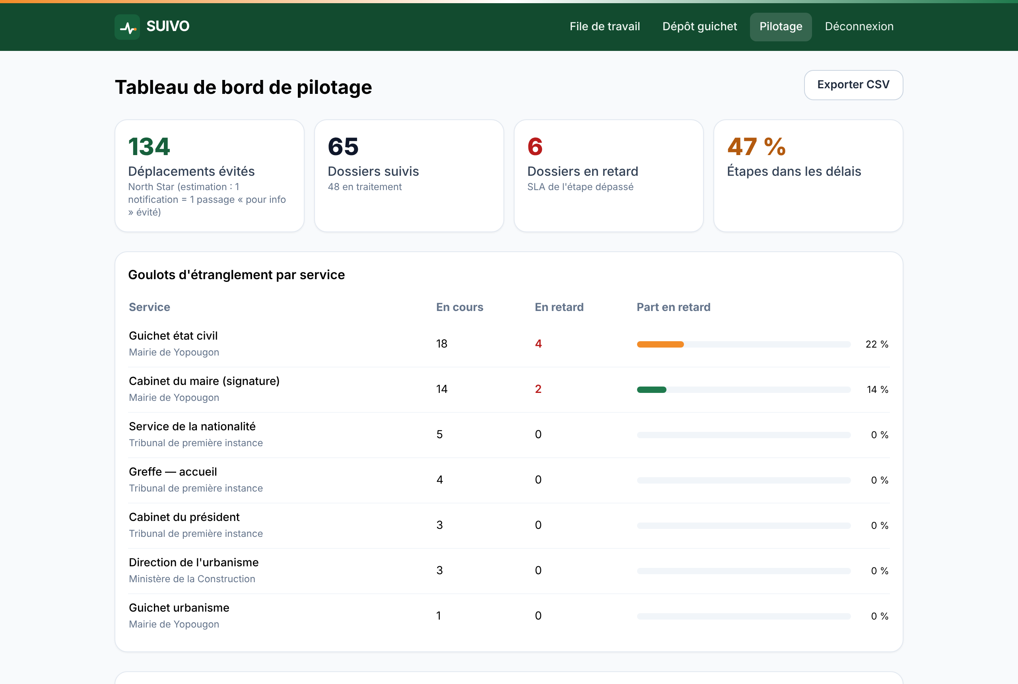
L'agent valide en 1 clic, le décideur voit les goulots
DÉMO — MVP FONCTIONNEL
File de travail : dossiers triés par urgence, relances signalées
Pilotage : déplacements évités, retards par service, délai réel vs prévu
React + Tailwind (PWA) · Node.js + Express · PostgreSQL · connexion par code SMS · journal d'audit immuable · tests de bout en bout
Notes:
Ce n'est pas une maquette, c'est un MVP qui fonctionne. [DÉMO EN DIRECT] Voici le dossier d'Awa : en retard de 5 jours au service de la nationalité. Elle clique sur « Relancer ». Côté agent, le dossier passe en tête de file, en rouge. L'agent valide l'étape en un clic, et Awa reçoit un SMS. Côté décideur, ce tableau de bord montre pour la première fois le délai réel de chaque étape, comparé au délai prévu. (Secours si pas de réseau : rester sur cette diapositive et commenter les captures.)

Slide 6
Des millions de demandes, aucune couche de suivi commune
MARCHÉ
TAM
≈ 30 M
TAM
démarches administratives par an en Côte d'Ivoire
≈ 12 M
SAM
démarches à plusieurs étapes dans les 201 communes et les grands organismes
SAM
≈ 1,2 M
SOM à 36 mois
25 communes et 2 organismes nationaux
SOM
Ensuite : les 8 pays de l'UEMOA, qui partagent une organisation administrative proche et le Mobile Money.
Notes:
Le marché : environ 30 millions de démarches par an, dont 12 millions à plusieurs étapes. Nous visons 1,2 million de demandes suivies à 36 mois, puis l'UEMOA. Ces volumes sont des hypothèses détaillées dans le livrable Études.

Slide 7
Gratuit pour le citoyen, payé par ceux qui en tirent de la valeur
MODÈLE ÉCONOMIQUE
Licence SaaS commune
3 à 12 M FCFA / an
Licence organisme national
25 à 60 M FCFA / an
Mise en place / intégration
2 à 15 M FCFA
Premium usager (RDV, livraison)
500 à 2 000 FCFA, optionnel
API B2B (banques, notaires, RH)
100 FCFA / appel
Le suivi de base reste toujours gratuit. Marge brute récurrente supérieure à 75 %.
Notes:
Le suivi reste gratuit pour le citoyen. Ce sont les administrations qui paient une licence SaaS, à partir de 3 millions par an pour une commune, c'est-à-dire moins que le salaire annuel d'un agent pour désengorger tout un guichet. S'y ajoutent les frais de mise en place, des services premium optionnels et une API pour les entreprises.

Slide 8
Nous ne remplaçons pas les portails, nous les relions
POSITIONNEMENT
 | Statu quo (guichet) | Portails de dépôt sectoriels | Guichets uniques (type Irembo) | SUIVO
Suivi inter-services | ✗ | partiel | ✓ | ✓
Dépôts papier aussi suivis | ✗ | ✗ | partiel | ✓ reçu QR
Délais (SLA) réels mesurés | ✗ | ✗ | partiel | ✓
SMS, USSD, sans smartphone | — | ✗ | ✓ | ✓
Délai de déploiement | — | long | années | ✓ pilote en 3 mois
Avantage durable : une bibliothèque de procédures modélisées et des données de délais réels que personne d'autre ne possède.
Notes:
Nous ne remplaçons aucun portail : nous les relions. Les portails existants servent au dépôt d'une démarche ; SUIVO est une couche de suivi transversale, qui couvre aussi les dépôts papier et se branche sur ces portails par API.

Slide 9
1 commune, puis 25 communes, puis l'État
MISE SUR LE MARCHÉ
1
Mois 0–6
2
Mois 7–18
3
Mois 19–36
Pilote
Preuve
Échelle
1 commune d'Abidjan + 1 tribunal ; 3 procédures ; gratuit ; mesure avant / après
Convention avec le ministère ; 12 communes ; 1er organisme national ; prix JNSP comme vitrine
25 communes ; API B2B ; USSD ; intérieur du pays avec des agents relais ; préparation UEMOA
Canaux : sponsor ministériel · associations de communes · affiches et QR dans les halls d'attente · reçu de dépôt · radios de proximité · bailleurs GovTech
Notes:
Nous démarrons petit : une commune et un tribunal pendant 6 mois, avec une mesure avant et après. Puis une convention avec le ministère pour passer à 12 communes et à un premier organisme national, et enfin 25 communes et l'API pour les entreprises.

Slide 10
Équilibre vers le mois 36, avec 393 M FCFA de financement
PROJECTIONS FINANCIÈRES — SCÉNARIO CENTRAL (FCFA HT)
256 M
FCFA de chiffre d'affaires en année 3
77 %
de marge brute en année 3
26
administrations clientes à 36 mois
≈ 430
FCFA de coût complet par demande suivie
Scénario pessimiste (État payant à 6 mois, −40 % de clients) : la trésorerie reste positive sur 36 mois.
Notes:
À 36 mois, nous visons 25 communes et 2 organismes nationaux, 256 millions de chiffre d'affaires, 77 % de marge brute et l'équilibre vers le mois 36. Le besoin total est de 393 millions de FCFA. Même dans le scénario pessimiste, avec un État qui paie à 6 mois et 40 % de clients en moins, la trésorerie reste positive.

Slide 11
Une équipe produit, tech et terrain
ÉQUIPE ET ORGANISATION
CEO
Partenariats et État
CTO
Plateforme
CPO
Produit et terrain
Ministères et communes, levée de fonds, finance et juridique
Architecture, sécurité, intégrations, SMS et USSD
Recherche utilisateur, backlog, adoption par les agents
Squads autonomes par mission (Usager · Administration · Plateforme) · OKR trimestriels · culture de l'écrit · décisions fondées sur les données
Comité consultatif : un ancien haut fonctionnaire, un expert GovTech, un juriste spécialiste des données (ARTCI)
Notes:
Notre équipe réunit produit, technique et terrain, parce que le vrai défi est l'adoption par les agents, et nous l'avons pensée dès le premier jour. [À PERSONNALISER : ajouter le nom et la photo de chaque fondateur, avec une ligne de crédibilité.]

Slide 12
Un pilote : 6 mois, une commune, un tribunal
NOTRE DEMANDE
1
Un sponsor au Ministère de la Fonction Publique et au Ministère de la Transition Numérique
10 000
2
Une commune et un tribunal pilotes pour 3 procédures : acte de naissance, certificat de nationalité, casier judiciaire
déplacements évités par mois dès la fin du pilote
3
85 M FCFA de pré-amorçage (prix, incubateur, business angels) pour livrer le pilote
Pour qu'aucun Ivoirien n'ait plus à demander « où en est mon dossier ? »
Notes:
Nous vous demandons un pilote : un sponsor, une commune, un tribunal, trois procédures. Notre objectif est de 10 000 déplacements évités par mois à la fin du pilote. Pour qu'aucun Ivoirien n'ait plus à demander « où en est mon dossier ? ». Merci.

